Slide 1
Babītes kultūrizglītības centra jauktā kora «Atskaņa» 2023. gads

Slide 2
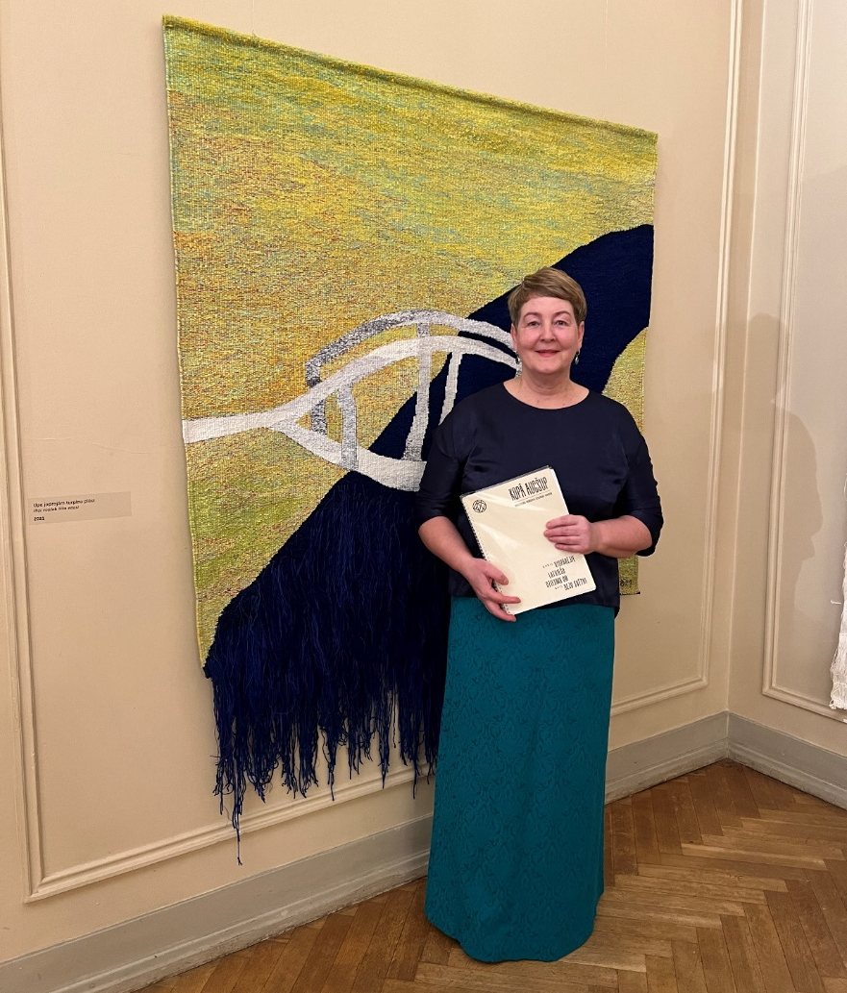
Janvāris. Koncerts Rīgas Latviešu biedrības namā «Pašā saltumā, ziemas baltumā»

Slide 3
Februāris. Akcija «Gaismas pili Ukrainai». Ziedojam sveces

Slide 4
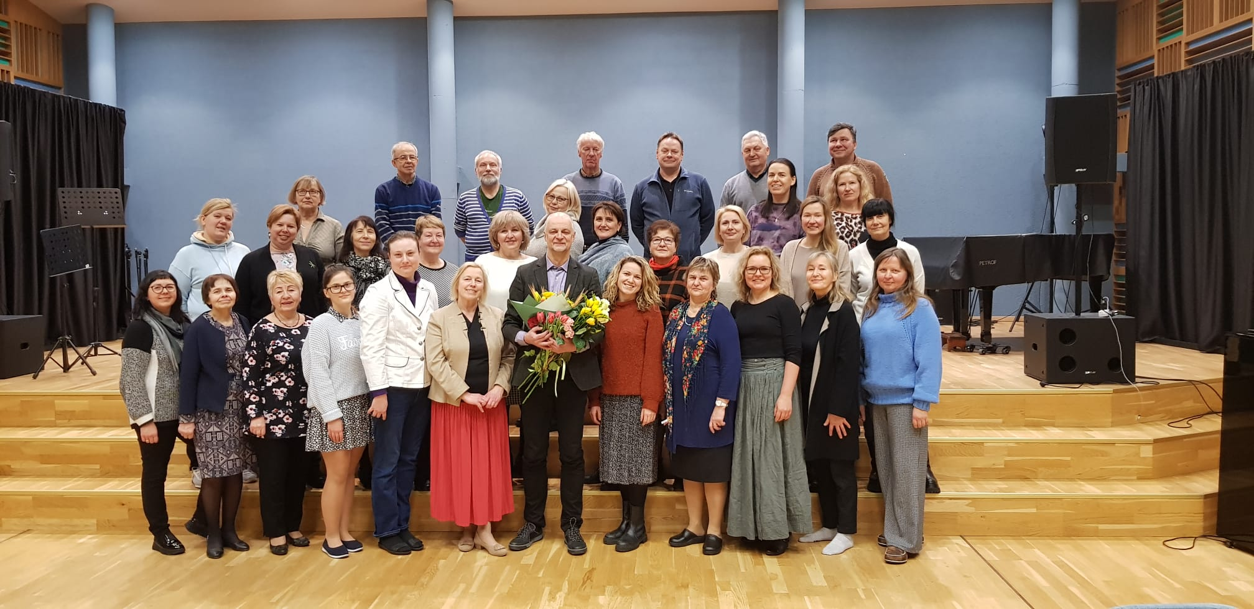
Februāris. Kormeistara Roberta Hansona jubileja

Slide 5
Marts. Starpnovadu ziemas dziesmu svētki Jaunmārupē

Slide 6
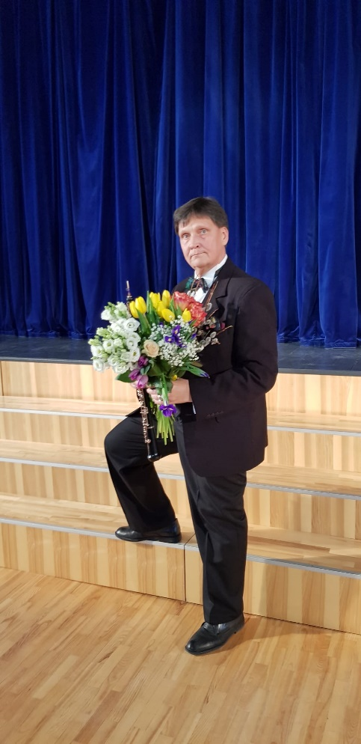
Marts. Obojista Indra Egles jubilejas koncerts Ozolnieku Tautas namā

Slide 7
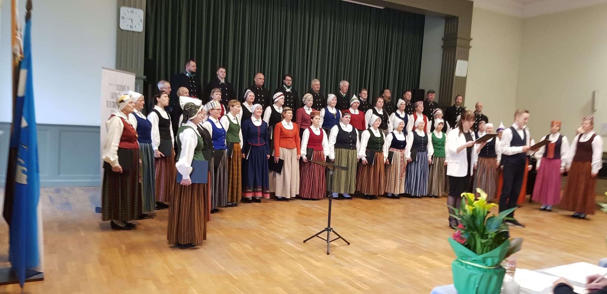
Aprīlis. Pierīgas koru skate Dubultos

Slide 8
Maijs. Labdarības koncerts Rīgas Svētā Pētera ev. lut. baznīcā

Slide 9
Maijs. Par godu Dziesmu svētku 150 gadu jubilejai Likteņdārzā atklāj Dižakmeni

Slide 10
Maijs. Baznīcu Nakts koncerts Rīgas Svētās Ģertrūdes ev. lut. baznīcā

Slide 11
Jūnijs. Labdarības koncerts Bolderājas ev. lut. baznīcā «Mūzika saulrieta krāsās»

Slide 12
Jūlijs. 27. Dziesmu un Deju svētku gājiens Rīgā

Slide 13
Mirklis pēc 27. Dziesmu svētkiem Mežaparka estrādē

Slide 14
Jaunā Mežaparka estrāde «Sidraba birzs»

Slide 15
Augusts. Dziedāšanas svētki Subatē

Slide 16
Septembris. Labdarības koncerts Rīgas Svētā Pētera ev. lut. baznīcā «Atkal ceļā»

Slide 17
Oktobris. Koncerts Zaubes ev. lut. baznīcā «Atkal ceļā»

Slide 18
Decembris. Jauktā kora «Atskaņa» 40 gadu jubilejas koncerts «Pūtiet guni»

Slide 19
Jubilejas torte

Slide 20
Decembris. Dziedājumi Ziemassvētku dievkalpojumā Piņķu ev. lut. baznīcā

Slide 21
Turpinājums sekos 2024. gadā...
Paldies par uzmanību!
Mūzika un teksts – kora diriģente Ginta Pētersone

